Slide 1
Begeleiding
Davis Cup Team NL
en Scapino Ballet Rotterdam
Edwin Visser
Sportfysiotherapeut/MMT

Slide 3
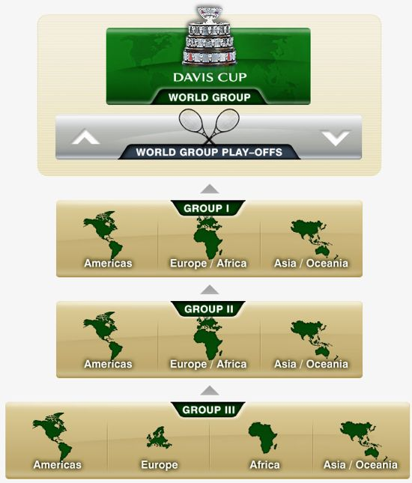
Davis Cup
122 landen 2014
Begonnen in 1900
Nederlandse participatie sinds 1920 (87 jaar deelname)
16 landen in de WG.
http://youtu.be/wkdZ7jp7Q64
Notes:
WK brazilie waren 32 landen aanwezig.
13 landen in de Europa/Afrika zone

Slide 4
Davis Cup Team
Captain
Team Manager
Bespanner
Coach
Spelers
Medische staf
Arts
FT/MT

Slide 5
Format
Screening
Vaststellen aandachtspunten eerste 3 dagen
Tijdens wedstrijd max 3 minuten behandeltijd
Meerdere taken: behandelend, herstel, sportvoeding, conditioneel etc.
Individualistisch van aard
3 dagen voorbereiding
3 dagen wedstrijden (vrij-zat-zondag)
Vrijdag 2x enkelpartij
Zaterdag 1x dubbelpartij
Zondag 2x enkelpartij
Best of 5 tie break sets.
Wedstrijden 3+ uur!

Slide 6
Scapino Ballet Rotterdam
Professioneel modern balletgezelschap
15 contract dansers + 5 stagiaires
5 uit NL, dus zeer internationaal
Tussen de 80 en 95 voorstellingen per seizoen
10 uur FT begeleiding per week
1 x huisarts bezoek per week
Externe begeleiding op afstand door orthopeed
http://youtu.be/YLfQK2EhRWw?list=UUjWVFmiZOYI-fGHbP9M6uSw

Slide 7
Scapino Ballet Rotterdam
Behandelend FT/MT
Screenend (orthopedisch, neurologisch etc)
Coördinerend tussen balletmeesters, dansers, zakelijke leiding.
Aanspreekpunt (Facebook, etc)
2 x 2,5 uur!

Slide 8
Verschil?
Davis Cup
Scapino Ballet Rotterdam
Korte duur (max 1 week)
Intensief (totale focus op eindprestatie)
Goede financiële middelen
Voorwaarden creëren voor optimale prestatie.
Topsport
Langdurige begeleiding
Extensief (focus op heel seizoen)
Zeer beperkte financiële middelen
"Pappen en nat houden"
Topsport?

Slide 9
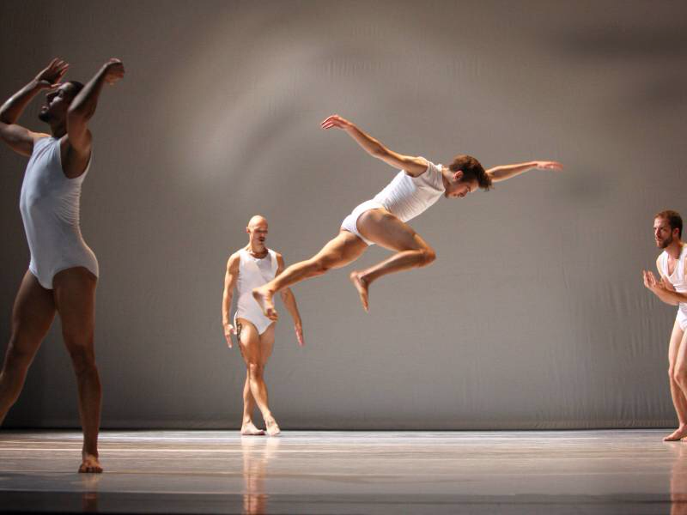
Verschil?
Notes:
Wat voor belastingsvormen zien we hier?
Grondmotorische eigenschappen? Energiesystemen?
Belangen (financieel?)

Slide 10
Verschil?
Tennis blessures
Dans blessures
Incidentie: 0,04-3,00/1000h (Pluim 2006)
Onderste extremiteit (47%) > bovenste extremiteit (Sell 2014)
Overbelasting 42%
Traumatisch 57%
Incidentie: 1,38/1000h (Ekegren 2014)
Onderste extremiteit (70%) > bovenste extremiteit
Overbelasting 72%
Traumatisch 28%

Slide 11
Overeenkomst!
Tennis

Slide 12
Overeenkomst!
Dans

Slide 13
Overeenkomst!

Slide 14
Conclusie
Het begeleiden van sporters op dit niveau is multidimensionaal:
Communicatie
Belasting specifieke kennis
Emotie

Slide 15
Bedankt!

